Slide 1
GMINA UDANIN

Slide 2
UJAZD GÓRNY

Slide 3
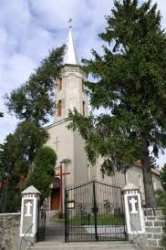
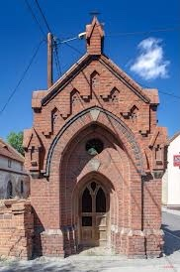
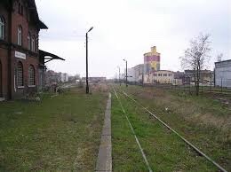
Zabytki:
-kościół parafialny pw. Św. Marcina, z początku XIII w. Rozbudowany
W 1857 roku-XIX w.
-cmentarz przykościelny
Historia:
W latach 1975-1998 miejscowość administracyjnie należała do województwa Legnickiego.
Przemysł spożywczy:
Istnieje tu młyn produkujący mąki Bolesławieckie. Wchodzi on w skład „Dolnośląskie młyny S.A”. Znajduje się tu także siedziba zarządu tej firmy.

Slide 4
UJAZD DOLNY

Slide 5
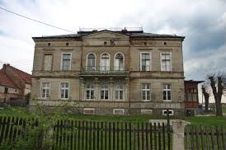
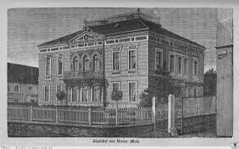
Zabytki:
-Pałac z drugiej połowy XIX w.

Slide 6
UDANIN

Slide 7
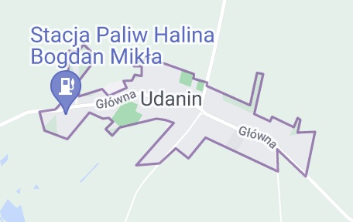
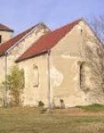
Zabytki:
-Kościół filialny pw. Św. Urszuli. Znajduje się w centrum miejscowości. Kościół gotycki z drugiej połowy XIII w.
-Cmentarz parafialny z 1887 roku.
-Park dworski z lat 1840-1860. Część parku odgrodzona została murem.
-aleja lipowa z przełomu XIX-XX w.
Inne zabytki:
-tablica pamiątkowa
-ogród ozdobny który powstał wraz z secesyjną willą. Wzniesioną w pierwszych latach XX w.
Nieistniejące: -mauzoleum
-pałac z XVIII w. przebudowany w latach 1823-1824.
-cmentarz przy kościele (nieczynny)

Slide 8
PICHOROWICE

Slide 9
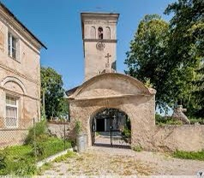
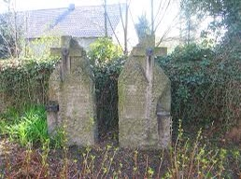
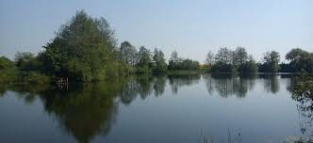
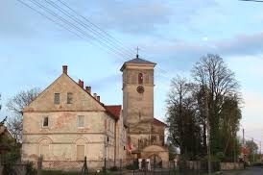
Zabytki:
-kościół parafialny pw. Św. Mikołaja z XV w- wieża z 1821 roku. Dokładnie 201 lat temu.
-cmentarz przykościelny z XIV w

Slide 10
JAROSŁAW

Slide 11
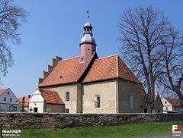
Zabytki: -gotycko-barokowy kościół filialny pw. Matki Bożej Częstochowskiej, wzniesiony około 1500 roku. Przebudowany około 1710 roku
-cmentarz przykościelny
-zespół pałacowy i folwarczny, z drugiej połowy XIX w. – początek XX w: pałac ◦ park ◦ folwark: ▪ dom mieszkalny nr 2 ▪ dom mieszkalny nr 4 ▪ dom mieszkalny nr 5 ▪ dwie stodoły ▪ stajnia (obora) ▪ budynek gospodarczy – warsztat ▪ kuźnia ▪ wozownia
Najstarszym zachowanym zapisem nazwy wsi jest Luzoboc z 1202 r., który występuje ponownie jako Lusoboc w 1260 r., co wskazuje na nazwę topograficzną „Łysobok” – zbocze gołe i niezalesione. Równolegle pojawiają się formy Jarozlaw (rok 1218) i Yeseritz (rok 1318), a także niemiecka Jerslendorff (rok 1218), które okazuje się najbardziej trwała i w różnych formach (Jerschendorf rok 1345, Jerlandsdorff rok 1543, Jascchendorff rok 1666, Jaerschendorf rok 1795) przetrwała w użyciu do 1945 r. Powojenną nazwę polską ustalono w oparciu o średniowieczne zapisy łacińskie i niemieckie; imię Jarosław poświadczone jest na Śląsku od XIII wieku.

Slide 12
JAROSTÓW

Slide 13
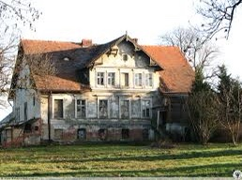
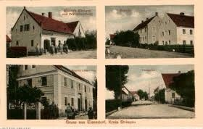
Zabytki: -park z drugiej połowy XIX w
Wypadek lotniczy:
17 lutego 2009 roku miał miejsce tragiczny wypadek śmigłowca Lotniczego Pogotowia Ratunkowego, w którym zginęli pilot Janusz Cygański i pielęgniarz Czesław Buśko, a lekarz Andrzej Nabzdyk został ciężko ranny

Slide 14
GOŚCISŁAW

Slide 15
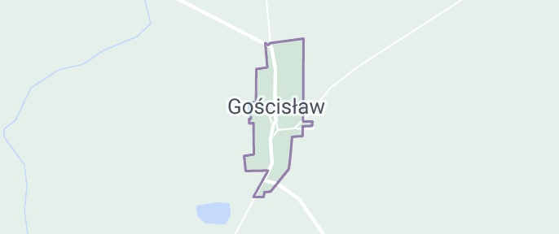
Zabytki:
-kościół parafialny pw. Św. Szymona i Judy Tadeusza biskupa
-cmentarz przykościelny założony w XIV i powiększony w około 1759 roku
-barokowa kapliczka z drugiej połowy XVIII w
-plebania nr 43, wzniesiona według projektu z 1933 r. w miejscu wcześniejszej budowli z 1832 r., która zastąpiła pierwszy budynek probostwa wybudowanego w 1717 r. dla ówczesnego proboszcza, cystersa Adalbertusa Ansorge.

Slide 16
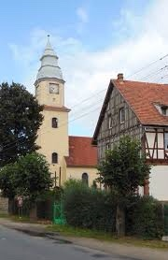
-szkoła katolicka (obecnie dom mieszkalny nr 42), wzniesiona w 1898 r. według projektu królewskiego inspektora budowlanego Walthera.
-cmentarz parafii katolickiej, założony w 1906 r. na wschód od kościoła parafialnego pw. św. Szymona i św. Tadeusza Judy, poza siedliskiem wsi.
-istotnym elementem krajobrazu wsi jest kaplica w murze ogrodzeniowym zagrody nr 38 i krucyfiks przydrożny w ogrodzie zagrody nr 23. -zespół folwarczny położony przy głównej drodze wiejskiej, po jej zachodniej stronie, w środkowej części wsi.
-majdan północny nieco odsunięty od głównej drogi, stanowił zapewne trzon dawnych dóbr ziemskich w Gościsławiu.
majdan południowy – dawna owczarnia, ma bardziej nieregularną zabudowę
majdan południowy – dawna owczarnia, ma bardziej nieregularną zabudowę

Slide 17
RÓŻANA

Slide 18
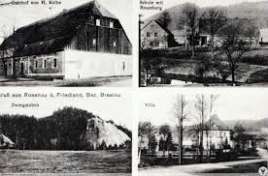
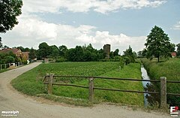
Zabytki:
•cmentarz parafialny, z drugiej połowy XIX w. •kaplica, z 1887 r.
Historia:
Pierwsze wzmianki o Różanie pochodzą ze źródeł kościelnych (1305 rok - Cunczledirhosin).

Slide 19
KARNICE

Slide 20
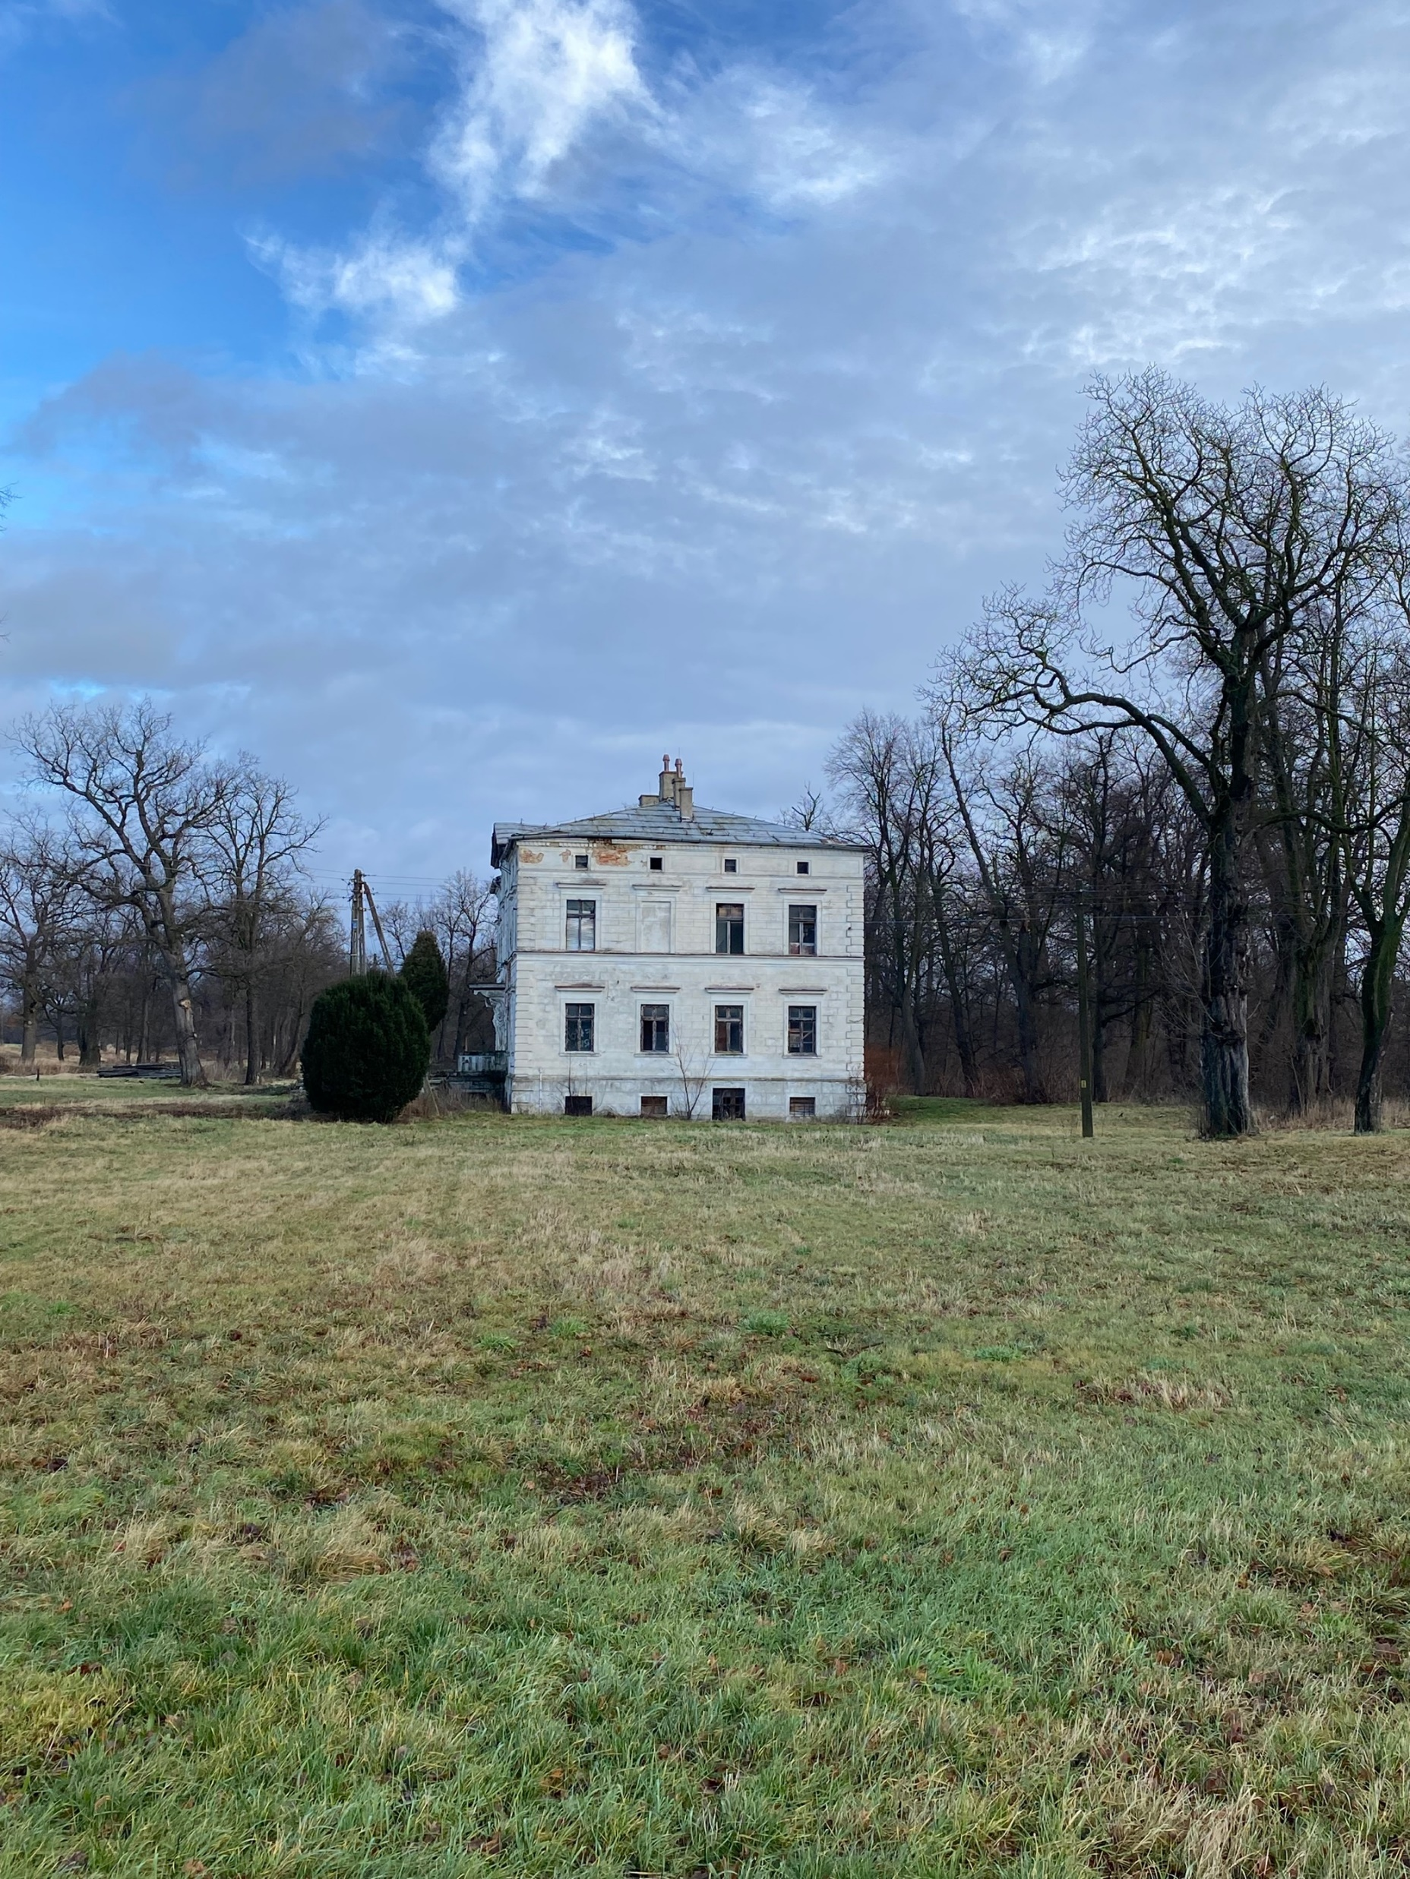
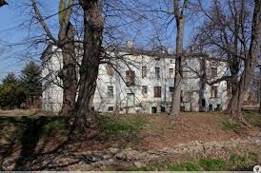
Zabytki:
zespół pa:◦ pałac, z drugiej połowy XVIII w., przebudowany w 1875 r. ◦ park, z drugiej połowy XIX w.
Historia:
W dokumencie z 1217 roku wydanym przez biskupa wrocławskiego Lorenza miejscowość wymieniona jest w zlatynizowanej, staropolskiej formie „Carnici”

Slide 21
PIELASZKOWICE

Slide 22
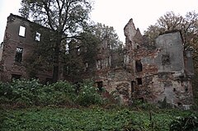
Zabytki:
• cmentarz ewangelicki, z XVI w. • zespół pałacowy: ◦ pałac w ruinie, z 1570 r., przebudowany w pierwszej połowie XVIII w. ◦ oficyna mieszkalna, z połowy XVIII w. ◦ oficyna mieszkalno-gospodarcza, z drugiej połowy XIX w. ◦ altana, drewniana, z drugiej połowy XIX w. ◦ spichrz, z początku XX w. ◦ park ze stawami hodowlanymi, z trzeciej ćwierci XVIII w., zmiany drugiej połowie XIX w.

Slide 23
Sokolniki

Slide 24
Historia
W dokumencie z 1217 roku wydanym przez biskupa wrocławskiego Lorenza miejscowość wymieniona jest w zlatynizowanej formie „Socolnici”. Nazwę miejscowości w zlatynizowanej staropolskiej formie "Socolnicz" wymienia spisany około 1300 roku średniowieczny łaciński utwór opisujący żywot świętej Jadwigi Vita Sanctae Hedwigis.

Slide 25
LASEK

Slide 26
Historia
Wieś ma metrykę średniowieczną i jest notowana od XIII wieku. W 1250 zanotowana jako Javore, 1385 Forstchein, 1386 Forstchyn, 1387 Furstchein, 1687 Ferstichen, 1785 Forstchen. Miejscowość początkowo nazywała się prawdopodobnie Jaworze co oznaczało lasek jaworowy. Od IV wieku nazwa notowana po niemiecku Forstchein od Forst czyli las. Po 1945 roku polska nazwa Lasek.

Slide 27
ŁAGIEWNIKI

Slide 28
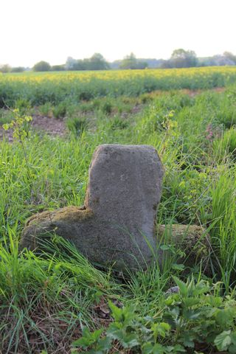
Nazwa
Zabytki
Nazwa miejscowości pochodzi od nazwy wczesnośredniowiecznego zawodu łagiewnika polegającego na wyrabianiu drewnianych lub glinianych naczyń.
Krzyż pokutny

Slide 29
PIEKARY

Slide 30
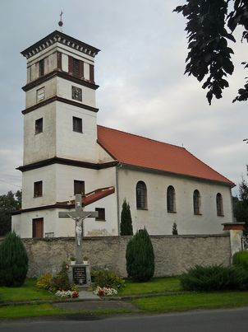
Nazwa
Historia
12 listopada 1946 nadano miejscowości polską nazwę Piekary.
Najstarsze znane wzmianki o miejscowości pochodzą z 1346 roku. W roku tym patronat kościelny nad miejscowością objął klasztor benedyktynów pod wezwaniem Najświętszej Maryi Panny w Strzegomiu, który znajduje się 11 km od Piekar.
Zabytki

Slide 31
LUSINA

Slide 32
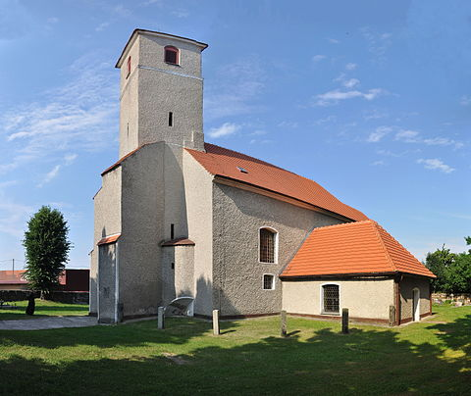
Nazwa
Zabytki
kościół filialny pw. Nawiedzenia Najświętszej Marii Panny, z XV w., 1731 r.
cmentarz parafialny, przy kościele
ogrodzenie, murowane, z XVIII w.
Lusina (niem. Lüssen) – wieś w Polsce położona w województwie dolnośląskim, w powiecie średzkim, w gminie Udanin.

Slide 33
KONARY

Slide 34
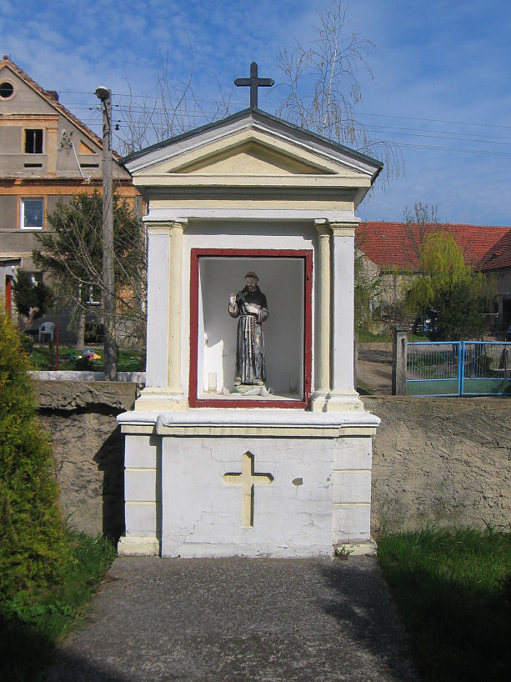
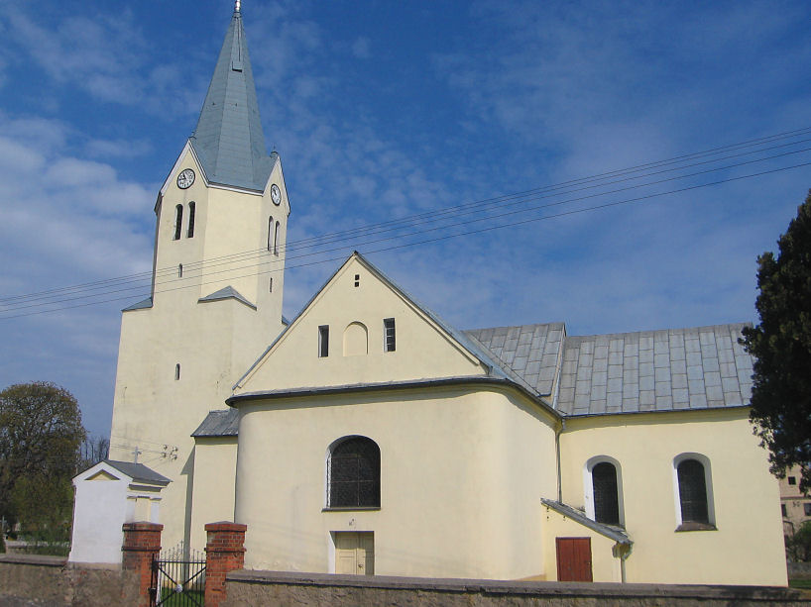
Zabytki
kościół parafialny pw. Podwyższenia Krzyża, z końca XIV w., 1500 r., XVII w., XIX w.
cmentarz przykościelny
cmentarz ewangelicki, z 1845 r.
park dworski, z przełomu XVIII/XIX w.

Slide 35
DAMIANOWO

Slide 36
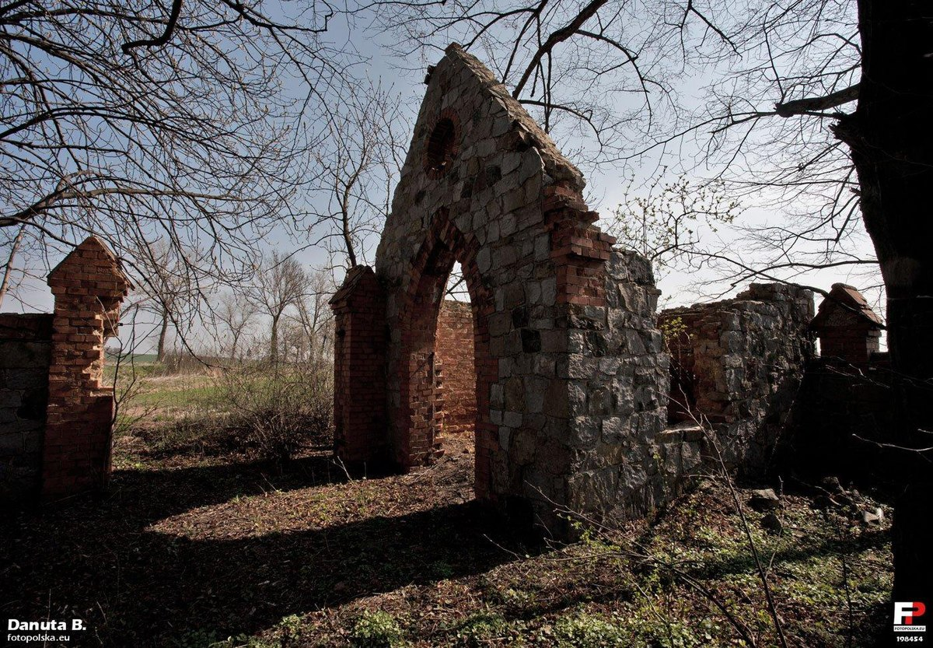
Nazwa
Zabytki
W kronice łacińskiej Liber fundationis episcopatus Vratislaviensis (pol. Księga uposażeń biskupstwa wrocławskiego) spisanej za czasów biskupa Henryka z Wierzbna w latach 1295–1305 miejscowość wymieniona jest w zlatynizowanej formie Damiani villa czyli Wieś Damiana.
kościół pw. św. Michała Archanioła, wzmiankowany w 1318 r. - XIV w., obecny gotycki wzniesiono około 1500 r., powiększony o zakrystię i przebudowany w drugiej połowie XVII w., restaurowany w XIX w., orientowany, murowany, jednonawowy, z węższym prezbiterium nakrytym sklepieniem krzyżowo-żebrowym wspartym na dekoracyjnych konsolach. We wnętrzu barokowy ołtarz oraz szereg płyt nagrobnych z XVI-XVIII w. Mury wzniesione z łupków kamiennych, w latach 90. XX wieku wzmocnione (skręcone) śrubami z powodu powiększających się spękań. W ostatnich latach remontowany
cmentarz przykościelny
cmentarz parafialny, z 1888 r.
zespół dworski:
dwór, obecnie ruina, z XVIII w. wznosił się na górce, jeszcze za czasów Damianowa Wielkiego
owczarnia, obecnie obora, z 1823 r.
park krajobrazowy, z początku XIX w.
zadrzewienie dębowe, okalające teren dawnych łąk dworskich, z drugiej połowy XVIII w.

Slide 37
DROGOMIŁOWICE

Slide 38
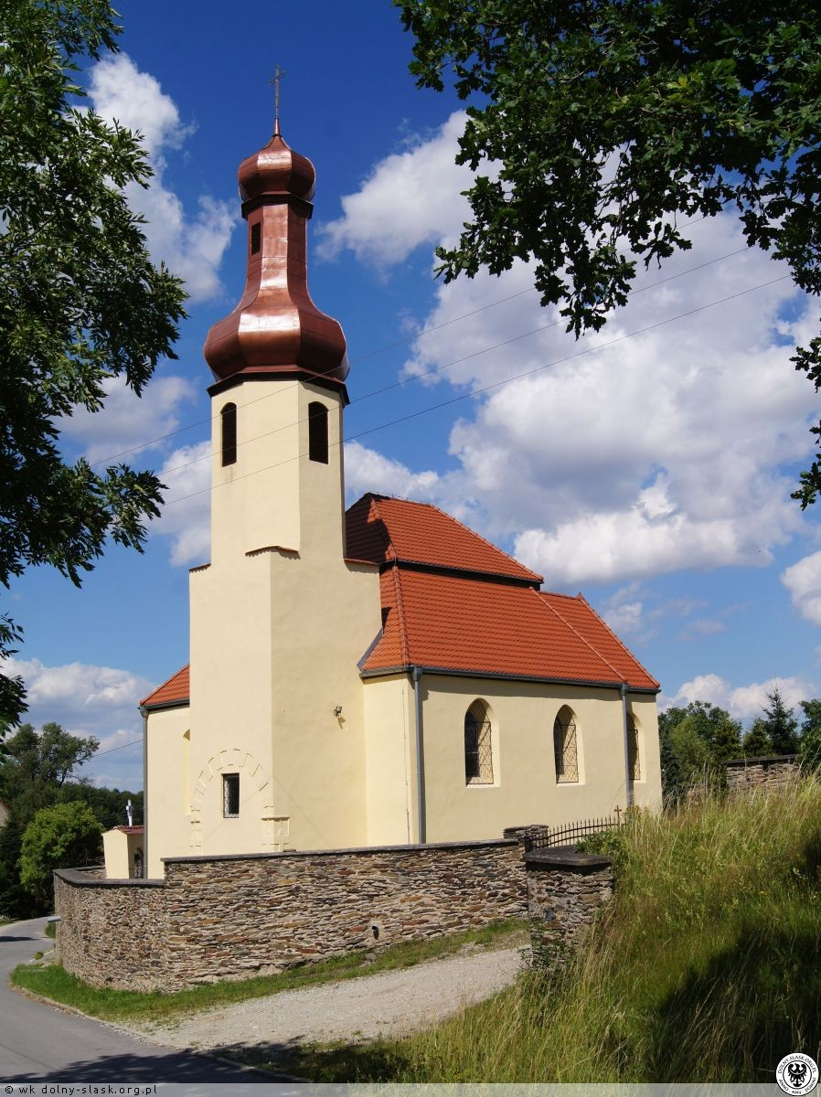
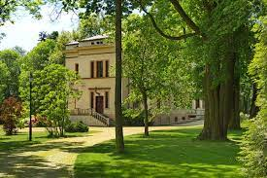
Nazwa
Zabytki
kościół filialny pw. św. Jerzego, z XV w., XVIII w.
zespół pałacowy, z połowy XIX w.:
pałac
park
Nazwa należy do grupy nazw patronomicznych i pochodzi od staropolskiego imienia męskiego założyciela Drogomiła. Heinrich Adamy swoim dziele o nazwach miejscowości na Śląsku wydanym w 1888 roku we Wrocławiu wymienia jako najstarszą zanotowaną nazwę miejscowości Drogomilsdorf podając jej znaczenie "Dorf des Drogomil" czyli po polsku "Wieś Drogomiła”

Slide 39
DŹWIGÓRZ

Slide 40
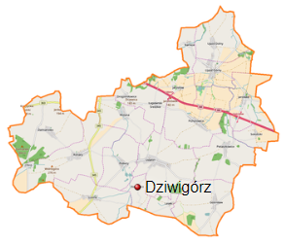
Demografia
Według Narodowego Spisu Powszechnego (III 2011 r.) liczył 64 mieszkańców. Jest najmniejszą miejscowością gminy Udanin.
Położenie na mapie

